Slide 1
Διεύθυνση Υποστήριξης Δράσεων
Έρευνας & Καινοτομίας
Τμήμα Γ΄ Καινοτομίας
«ΣΥΝΕΡΓΑΤΙΚΟΙ ΣΧΗΜΑΤΙΣΜΟΙ ΚΑΙΝΟΤΟΜΙΑΣ / ΣΣΚ»
1^{η} Πρόσκληση: Φορέας Αρωγός
ΚΑΤΗΓΟΡΙΕΣ ΕΠΙΛΕΞΙΜΩΝ ΔΑΠΑΝΩΝ
Κων/νος Απέργης dape@gsrt.gr, 213 1300157
Με τη συγχρηματοδότηση της Ελλάδας και της Ευρωπαϊκής Ένωσης

Slide 2
1η πΡΟΣΚΛΗΣΗ «φΟΡΕΑΣ ΑΡΩΓΟΣ»
Υποβάλλεται από το Φορέα Αρωγό επιχειρηματικό σχέδιο στο οποίο θα παρουσιάζεται :
ο κλάδος/τομέας στον οποίο θα δραστηριοποιηθεί ο ΣΣΚ,
η δυναμική του κλάδου,
το καινοτομικό περιεχόμενο του προϊόντος/υπηρεσίας του ΣΣΚ ή της καινοτόμου διαδικασίας
και οι αναπτυξιακοί στόχοι του.
Δικαιούχοι της Δράσης
Ως «Δικαιούχος Φορέας» χαρακτηρίζεται η νομική οντότητα (ΦΑ) που θα διαχειριστεί το ΣΣΚ, εκπληρώνοντας τον ορισμό και τις προϋποθέσεις του ΣΣΚ.
Ο Φορέας Αρωγός δύναται να είναι δημόσιος ερευνητικός/τεχνολογικός φορέας, επιχείρηση, νομικό πρόσωπο ή νομική οντότητα του ιδιωτικού ή δημόσιου τομέα.
Τα νομικά πρόσωπά ή νομικές οντότητες του ιδιωτικού ή δημόσιου τομέα θα πρέπει :
να ασκούν οικονομική δραστηριότητα,
να προσφέρουν προϊόντα και υπηρεσίες σε δεδομένη αγορά,
να έχουν συσταθεί νομίμως και τηρούν βιβλία σύμφωνα με το Ν. 4308/2014.

Slide 3
«ΣΥΝΕΡΓΑΤΙΚΟΙ ΣΧΗΜΑΤΙΣΜΟΙ ΚΑΙΝΟΤΟΜΙΑΣ / ΣΣΚ»
1η πΡΟΣΚΛΗΣΗ «φΟΡΕΑΣ ΑΡΩΓΟΣ»
Επιλέξιμοι Θεματικοί Τομείς
Αγροδιατροφή
Βιοεπιστήμες & Υγεία/Φάρμακα
Ενέργεια
Περιβάλλον & Βιώσιμη Ανάπτυξη - Κλιματική Αλλαγή
Τεχνολογίες Πληροφορικής & Επικοινωνιών (ΤΠΕ)
Μεταφορές & Εφοδιαστική Αλυσίδα (Logistics)
Υλικά–Κατασκευές
Πολιτισμός – Τουρισμός – Πολιτιστικές & Δημιουργικές Βιομηχανίες
Προϋπολογισμός της Δράσης
Η μέγιστη Δημόσια Δαπάνη της παρούσας 1ης Πρόσκλησης : «Φορέας Αρωγός» ανέρχεται συνολικά σε 5,3 εκατ. ευρώ και κατανέμεται
στους Θεματικούς Τομείς ΕΤΑΚ της εθνικής RIS3 (1,6 εκατ. ευρώ τομέας της Αγροδιατροφής και 3,7 εκατ. ευρώ για τους υπόλοιπους θεματικούς τομείς)
και στις Κατηγορίες Περιφέρειας της χώρας .
Ο συνολικός προϋπολογισμός (Δημόσια Δαπάνη και Ιδιωτική Συμμετοχή) επιχορηγουμένων ενεργειών
του Φορέα Αρωγού στο θεματικό τομέα της Αγροδιατροφής δεν μπορεί να υπερβαίνει τις 200.000,00 €, ενώ, για τους υπόλοιπους θεματικούς τομείς της RIS 3, δεν μπορεί να υπερβαίνει τις 600.000,00 €.

Slide 4
Ως νομοθετικό πλαίσιο για τη χρηματοδότηση των Φορέων Αρωγών των ΣΣΚ, εφαρμόζεται το άρθρο 27 «Ενισχύσεις για Συνεργατικούς Σχηματισμούς Καινοτομίας» του Κανονισμού (ΕΕ) 651/2014 (Γενικός Απαλλακτικός Κανονισμός) με τις εντάσεις ενίσχυσης που ορίζονται σε αυτό.
Εναλλακτικά, η ένταση ενίσχυσης προς το Φορέα Αρωγό του ΣΣΚ, δύναται να ανέλθει στο 100% με τη χρήση του Κανονισμού (ΕΕ) αριθ. 1407/2013 De minimis και μέχρι του ύψους των 200.000€, με τους περιορισμούς σώρευσης ενισχύσεων ήσσονος σημασίας (De minimis).
ΘΕΣΜΙΚΟ κ ΚΑΝΟΝΙΣΤΙΚΟ ΠΛΑΙΣΙΟ ΕΠΙΛΕΞΙΜΟΤΙΤΑΣ ΔΑΠΑΝΩΝ

Slide 5
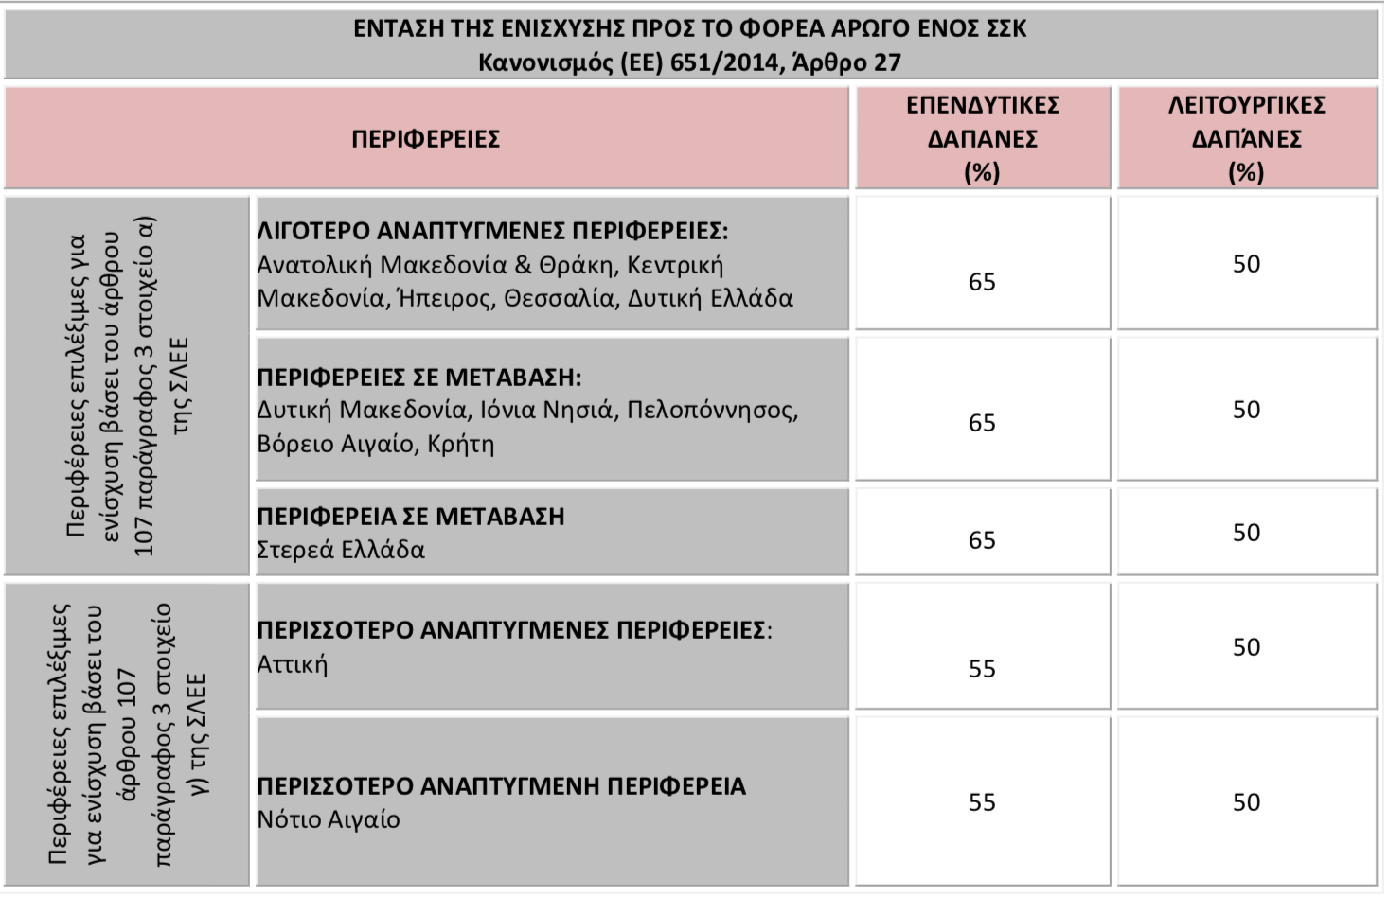
ΕΝΤΑΣΗ ΤΗΣ ΕΝΙΣΧΥΣΗΣ

Slide 6
ΘΕΣΜΙΚΟ κ ΚΑΝΟΝΙΣΤΙΚΟ ΠΛΑΙΣΙΟ ΕΠΙΛΕΞΙΜΟΤΗΤΑΣ ΔΑΠΑΝΩΝ
Οι όροι επιλεξιμότητας των δαπανών για τα Προγράμματα του ΕΣΠΑ 2014-2020 περιλαμβάνονται στην :
- YA 137675 /EΥΘΥ/1016/19.12.2018 (Β΄5968) (ΥΑΕΚΕΔ).
Οι άμεσες δαπάνες για τους ΦΑ στο πλαίσιο της Δράσης, υπολογίζονται :
αφ’ ενός στη βάση του πραγματικού κόστους,
και αφ’ ετέρου στη βάση απλοποιημένου κόστους (άρθρο 12, παρ. 8 έως 12 της ΥΑΕΚΕΔ) για τις δαπάνες προσωπικού (μισθοδοσία με βάση σύμβαση εξαρτημένης σχέσης εργασίας) και τις έμμεσες δαπάνες.

Slide 7
ΓΕΝΙΚΟΙ ΚΑΝΟΝΕΣ ΕΠΙΛΕΞΙΜΟΤΗΤΑΣ
Επιλέξιμες θεωρούνται οι δαπάνες όταν:
έχουν πραγματοποιηθεί από τους δικαιούχους,
δικαιολογούνται από τους όρους και τους στόχους των πράξεων,
προβλέπονται στην απόφαση χρηματοδότησης & το ΤΠΕ,
τεκμηριώνονται από εξοφλημένα τιμολόγια ή λογιστικά στοιχεία ισοδύναμης αποδεικτικής αξίας ,
αντιστοιχούν στο φυσικό αντικείμενο του ΣΣΚ ,
συμφωνούν με το θεσμικό πλαίσιο του Δικαιούχου,
συμφωνούν με το ισχύον λογιστικό – φορολογικό σύστημα,
δεν χρηματοδοτούνται στο πλαίσιο άλλου έργου.

Slide 8
εΠΙΛΕΞΙΜΕΣ ΛΕΙΤΟΥΡΓΙΚΕΣ ΔΑΠΑΝΕΣ
Λειτουργικές δαπάνες :
Συντονισμό του ΣΣΚ: διευκόλυνση της συνεργασίας, ανταλλαγή πληροφοριών και παροχή ή διάθεση των εξειδικευμένων και εξατομικευμένων υπηρεσιών υποστήριξης των επιχειρήσεων.
Προβολή του ΣΣΚ: αύξηση της συμμετοχής νέων επιχειρήσεων/οργανισμών και ενίσχυση της προβολής του σχηματισμού.
Διαχείριση των εγκαταστάσεων του ΣΣΚ: οργάνωση προγραμμάτων επαγγελματικής κατάρτισης, εργαστηρίων και συνεδρίων για τη στήριξη της διάδοσης των γνώσεων, της δικτύωσης και της διεθνούς συνεργασίας.

Slide 9
ΚΑΤΗΓΟΡΙΕΣ ΕΠΙΛΕΞΙΜΩΝ ΔΑΠΑΝΩΝ
Δαπάνες Κτιρίων/Εγκαταστάσεις Κτιρίων
Δαπάνες Μηχανολογικού και Λοιπού Εξοπλισμού
Δαπάνες για Άυλα Στοιχεία Ενεργητικού
Δαπάνες Προσωπικού
Δαπάνες ταξιδίων και μετακινήσεων
Δαπάνες Αναλωσίμων
Δαπάνες Δημοσιότητας
Δαπάνες για Επαγγελματική Κατάρτιση
Δαπάνες που αφορούν την αμοιβή του Ορκωτού Ελεγκτή/Λογιστή

Slide 10
ΔΑΠΑΝΕΣ ΚΤΙΡΙΩΝ / ΕΓΚΑΤΑΣΤΑΣΕΙΣ ΚΤΙΡΙΩΝ
Κατασκευή, αναβάθμιση και διαμόρφωση κτιριακών εγκαταστάσεων του ΦΑ οι οποίες αφορούν σε:
Δαπάνες κτιριακών εργασιών σχετικές με ηλεκτρικές, υδραυλικές, μηχανολογικές, κλιματιστικές, και τηλεπικοινωνιακές εγκαταστάσεις που είναι στενά συνδεδεμένες με το κτίριο,
Δαπάνες για κατασκευές, διαμορφώσεις, επεκτάσεις, διαρρυθμίσεις που αποσκοπούν στη διευκόλυνση προσβασιμότητας των ΑΜΕΑ.
Tεκμηριώνονται με :
Μισθωτήριο συμβόλαιο, αντίγραφο τίτλου ιδιοκτησίας,
Ιδιωτικά συμφωνητικά – συμβάσεις με κατασκευαστές
Φάκελο τεχνικών στοιχείων των κτιριακών επενδύσεων .

Slide 11
ΔΑΠΑΝΕΣ ΜΗΧΑΝΟΛΟΓΙΚΟΥ ΚΑΙ ΛΟΙΠΟΥ ΕΞΟΠΛΙΣΜΟΥ
Επιλέξιμες θεωρούνται οι δαπάνες προμήθειας καινούργιου εξοπλισμού, τεκμηριώνεται η χρήση του στο έργο, και αφορούν σε:
Δαπάνες προμήθειας ή αναβάθμισης εξοπλισμού χώρων διοίκησης, χώρων επαγγελματικής κατάρτισης,
χώρων διασκέψεων και οργανώσεων εκδηλώσεων,
Δαπάνες προμήθειας ή αναβάθμισης εργαστηριακού εξοπλισμού,
Δαπάνες προμήθειας ή αναβάθμισης συστημάτων τηλεπικοινωνίας,
Δαπάνες προμήθειας ή αναβάθμισης εξοπλισμού πληροφορικής και συστημάτων δικτύωσης.
Ο αποκτώμενος εξοπλισμός καταγράφεται στα πάγια περιουσιακά στοιχεία της επιχείρησης και στο
βιβλίο Παγίων της επιχείρησης, κατά τα προβλεπόμενα στην Εθνική φορολογική νομοθεσία.

Slide 12
ΔΑΠΑΝΕΣ ΓΙΑ ΑΥΛΑ ΣΤΟΙΧΕΙΑ ΕΝΕΡΓΗΤΙΚΟΥ
Επιλέξιμες θεωρούνται οι δαπάνες σε άϋλα στοιχεία ενεργητικού, τα οποία ανήκουν στο Φορέα Αρωγό, περιγράφονται αναλυτικά οι τεχνικές προδιαγραφές τους, τεκμηριώνεται η χρήση τους στο έργο και το κόστος απόκτησής τους, οι οποίες θα αφορούν σε:
Δαπάνες για άδειες χρήσης προγραμμάτων λογισμικού (Software Licences),
Δαπάνες για υπηρεσίες προμήθειας/χρήσης λογισμικών εφαρμογών (Application Software),
Δαπάνες για την απόκτηση, την επικύρωση και την προστασία διπλωμάτων ευρεσιτεχνίας,
Δαπάνες για παροχή εύλογων προσαρμογών για την κάλυψη των αναγκών ατόμων με αναπηρία, καλύπτεται το κόστος για εύλογες προσαρμογές μέχρι ποσοστού 5% του προϋπολογισμού ‘’Επενδυτικές δαπάνες σε ενσώματα και άυλα στοιχεία ενεργητικού’’ του δικαιούχου που απασχολεί τα άτομα με αναπηρία.

Slide 13
ΔΑΠΑΝΕΣ ΠΡΟΣΩΠΙΚΟΎ
Μόνιμου
Ορισμένου χρόνου
Σύμβαση μίσθωσης έργου
Ερευνητές, Τεχνικοί και Λοιπό Υποστηρικτικό Προσωπικό στο βαθμό που απασχολούνται στη Δράση
(Άρθρο 12 της ΥΑΕΚΕΔ).
Οι άμεσες επιλέξιμες δαπάνες προσωπικού για τους Φορείς Αρωγούς, υπολογίζονται
στη βάση του πραγματικού κόστους, δηλαδή έχουν πραγματοποιηθεί από τους δικαιούχους
ή στη βάση του απλοποιημένου κόστους.
Η εφαρμογή του απλοποιημένου ή πραγματικού κόστους για κάθε μέλος της ομάδας έργου θα πρέπει να ισχύει στο σύνολο της διάρκειας του έργου, χωρίς εναλλαγές.
Υπολογίζονται βάσει των συνολικών αποδοχών του προσωπικού (μικτό κόστος). Πρόσθετες αποδοχές που δεν προβλέπονται στη σύμβαση εργασίας και καταβάλλονται κατά περίπτωση δεν είναι επιλέξιμες.
Το μέγιστο επιχορηγούμενο μεικτό μηνιαίο κόστος ανά Ανθρωπομήνα Πλήρους Απασχόλησης/ΙΠΑ μπορεί να ανέλθει μέχρι 3.000 ευρώ.

Slide 14
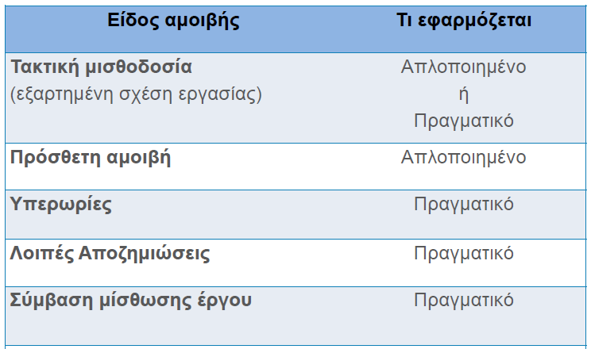
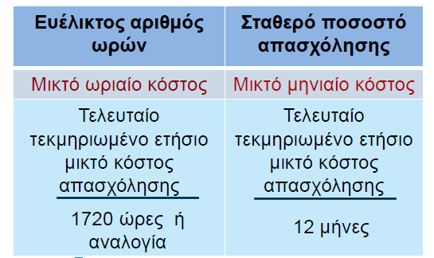
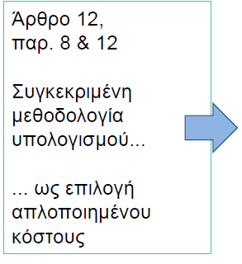
ΔΑΠΑΝΕΣ ΠΡΟΣΩΠΙΚΟΥ

Slide 15
ΔΑΠΑΝΕΣ ΤΑΞΙΔΙΩΝ
Δαπάνες του προσωπικού του ΦΑ στο πλαίσιο δραστηριοτήτων που σχετίζονται άμεσα με το έργο, (άρθρο 13 της ΥΑΕΚΕΔ). Περιλαμβάνονται επίσης οι δαπάνες που πραγματοποιούνται στο πλαίσιο συναντήσεων εργασίας με τη Γ.Γ.Ε.Τ. καθώς και δαπάνες πιστοποιήσεων ή ελέγχων από τα αρμόδια ελεγκτικά όργανα, ή συμμετοχής σε συνέδρια κ.λπ., καθώς και δαπάνες μετακίνησης, σε περίπτωση που κάποιο μέλος του προσωπικού του Φορέα Αρωγού είναι άτομο με αναπηρία,
ΔΑΠΑΝΕΣ ΑΝΑΛΩΣΙΜΩΝ
Δαπάνες για υλικά/εφόδια και συναφή προϊόντα που αποκτώνται για να καλύψουν ανάγκες που σχετίζονται άμεσα με την υλοποίηση του έργου
ΔΑΠΑΝΕΣ ΔΗΜΟΣΙΟΤΗΤΑΣ
Δαπάνες που πραγματοποιούνται στο πλαίσιο της διάχυσης των αποτελεσμάτων του έργου του ΣΣΚ και της τήρησης των κανόνων δημοσιότητας, (π.χ. παραγωγή έντυπου ή ηλεκτρονικού ενημερωτικού υλικού για τη δράση, κατασκευή και ανάρτηση αναμνηστικής πινακίδας, δημιουργία ιστοσελίδας κ.λπ.).
Επί πλέον, οι δαπάνες μίσθωσης, εγκατάστασης και διαχείρισης περιπτέρου για τη συμμετοχή σε εκθέσεις που έχουν συνάφεια με το έργο του ΣΣΚ.

Slide 16
➢
ΔΑΠΑΝΕΣ ΓΙΑ ΕΠΑΓΓΕΛΜΑΤΙΚΗ ΚΑΤΑΡΤΗΣΗ
Δαπάνες που αφορούν αποκλειστικά σε συμβουλευτικές υπηρεσίες και ενοικίαση χώρων και εξοπλισμού για την κατάρτιση των μελών του ΣΣΚ .
ΔΑΠΑΝΕΣ ΟΡΚΩΤΟΥ ΕΛΕΓΚΤΗ
Δαπάνες Ορκωτού Ελεγκτή/Λογιστή, για την πιστοποίηση του οικονομικού αντικειμένου (δαπανών) του έργου (μέγιστο επιλέξιμο ποσό έως 3.000 € ανά πιστοποίηση).
ΛΟΙΠΕΣ ΔΑΠΑΝΕΣ ΛΕΙΤΟΥΡΓΙΑΣ
Δαπάνες οργανισμών κοινής ωφελείας, σταθερής και κινητής τηλεφωνίας και ενοικίων. Μισθωτήριο συμβόλαιο ή παραχώρηση χρήσης διάρκειας για τουλάχιστον πέντε έτη από την ημέρα ολοκλήρωσης της πράξης για μεγάλες επιχειρήσεις ή τρία έτη στην περίπτωση των ΜΜΕ.
Σε περίπτωση χρήσης του Κανονισμού (ΕΕ) 651/2014, άρθρο 27, οι δαπάνες λειτουργίας καλύπτονται με απλοποιημένο κόστος, χωρίς προσκόμιση των αντίστοιχων παραστατικών, σε σταθερό ποσοστό 15% επί των επιλέξιμων άμεσων δαπανών προσωπικού του Φορέα Αρωγού (Καν.1303/2013, άρθρο 68, παρ. 1, περίπτωση β, ΥΑΕΚΕΔ άρθρο 23 και 25.Α.1.α).

Slide 17
ΜΗ ΕΠΙΛΕΞΙΜΕΣ ΔΑΠΑΝΕΣ :
Οι χρεωστικοί τόκοι και οι χρεωστικές συναλλαγματικές διαφορές καθώς και τα λοιπά καθαρά χρηματοοικονομικά έξοδα του δικαιούχου,
Η αγορά οικοδομημένης και μη οικοδομημένης γης,
Ο Φόρος Προστιθέμενης Αξίας /ΦΠΑ, εκτός της περίπτωσης που δεν είναι ανακτήσιμος δυνάμει της εθνικής νομοθεσίας για το ΦΠΑ. Ο ΦΠΑ είναι επιλέξιμη δαπάνη, εφ’ όσον ο δικαιούχος δεν έχει δικαίωμα έκπτωσής του σύμφωνα με τις διατάξεις του εκάστοτε ισχύοντος κώδικα ΦΠΑ
Οι δαπάνες που δεν έχουν εξοφληθεί μέχρι την ημερομηνία πιστοποίησής τους από το αρμόδιο όργανο,
Οι δαπάνες για πρόστιμα, χρηματικές ποινές και έξοδα για την επίλυση διαφορών,
Οι δαπάνες αγοράς μεταχειρισμένου εξοπλισμού,
Οι δαπάνες για μεταφορά με ταξί, οι δαπάνες ενοικίασης αυτοκινήτων και οι δαπάνες στάθμευσής τους (παρκινγκ), εφ’ όσον υπάρχει δημόσιο μέσο μεταφοράς που καλύπτει την εν λόγω διαδρομή.

